Slide 1





Toán 4
Diện tích
Hình bình hành
Diện tích
Hình bình hành

Slide 2
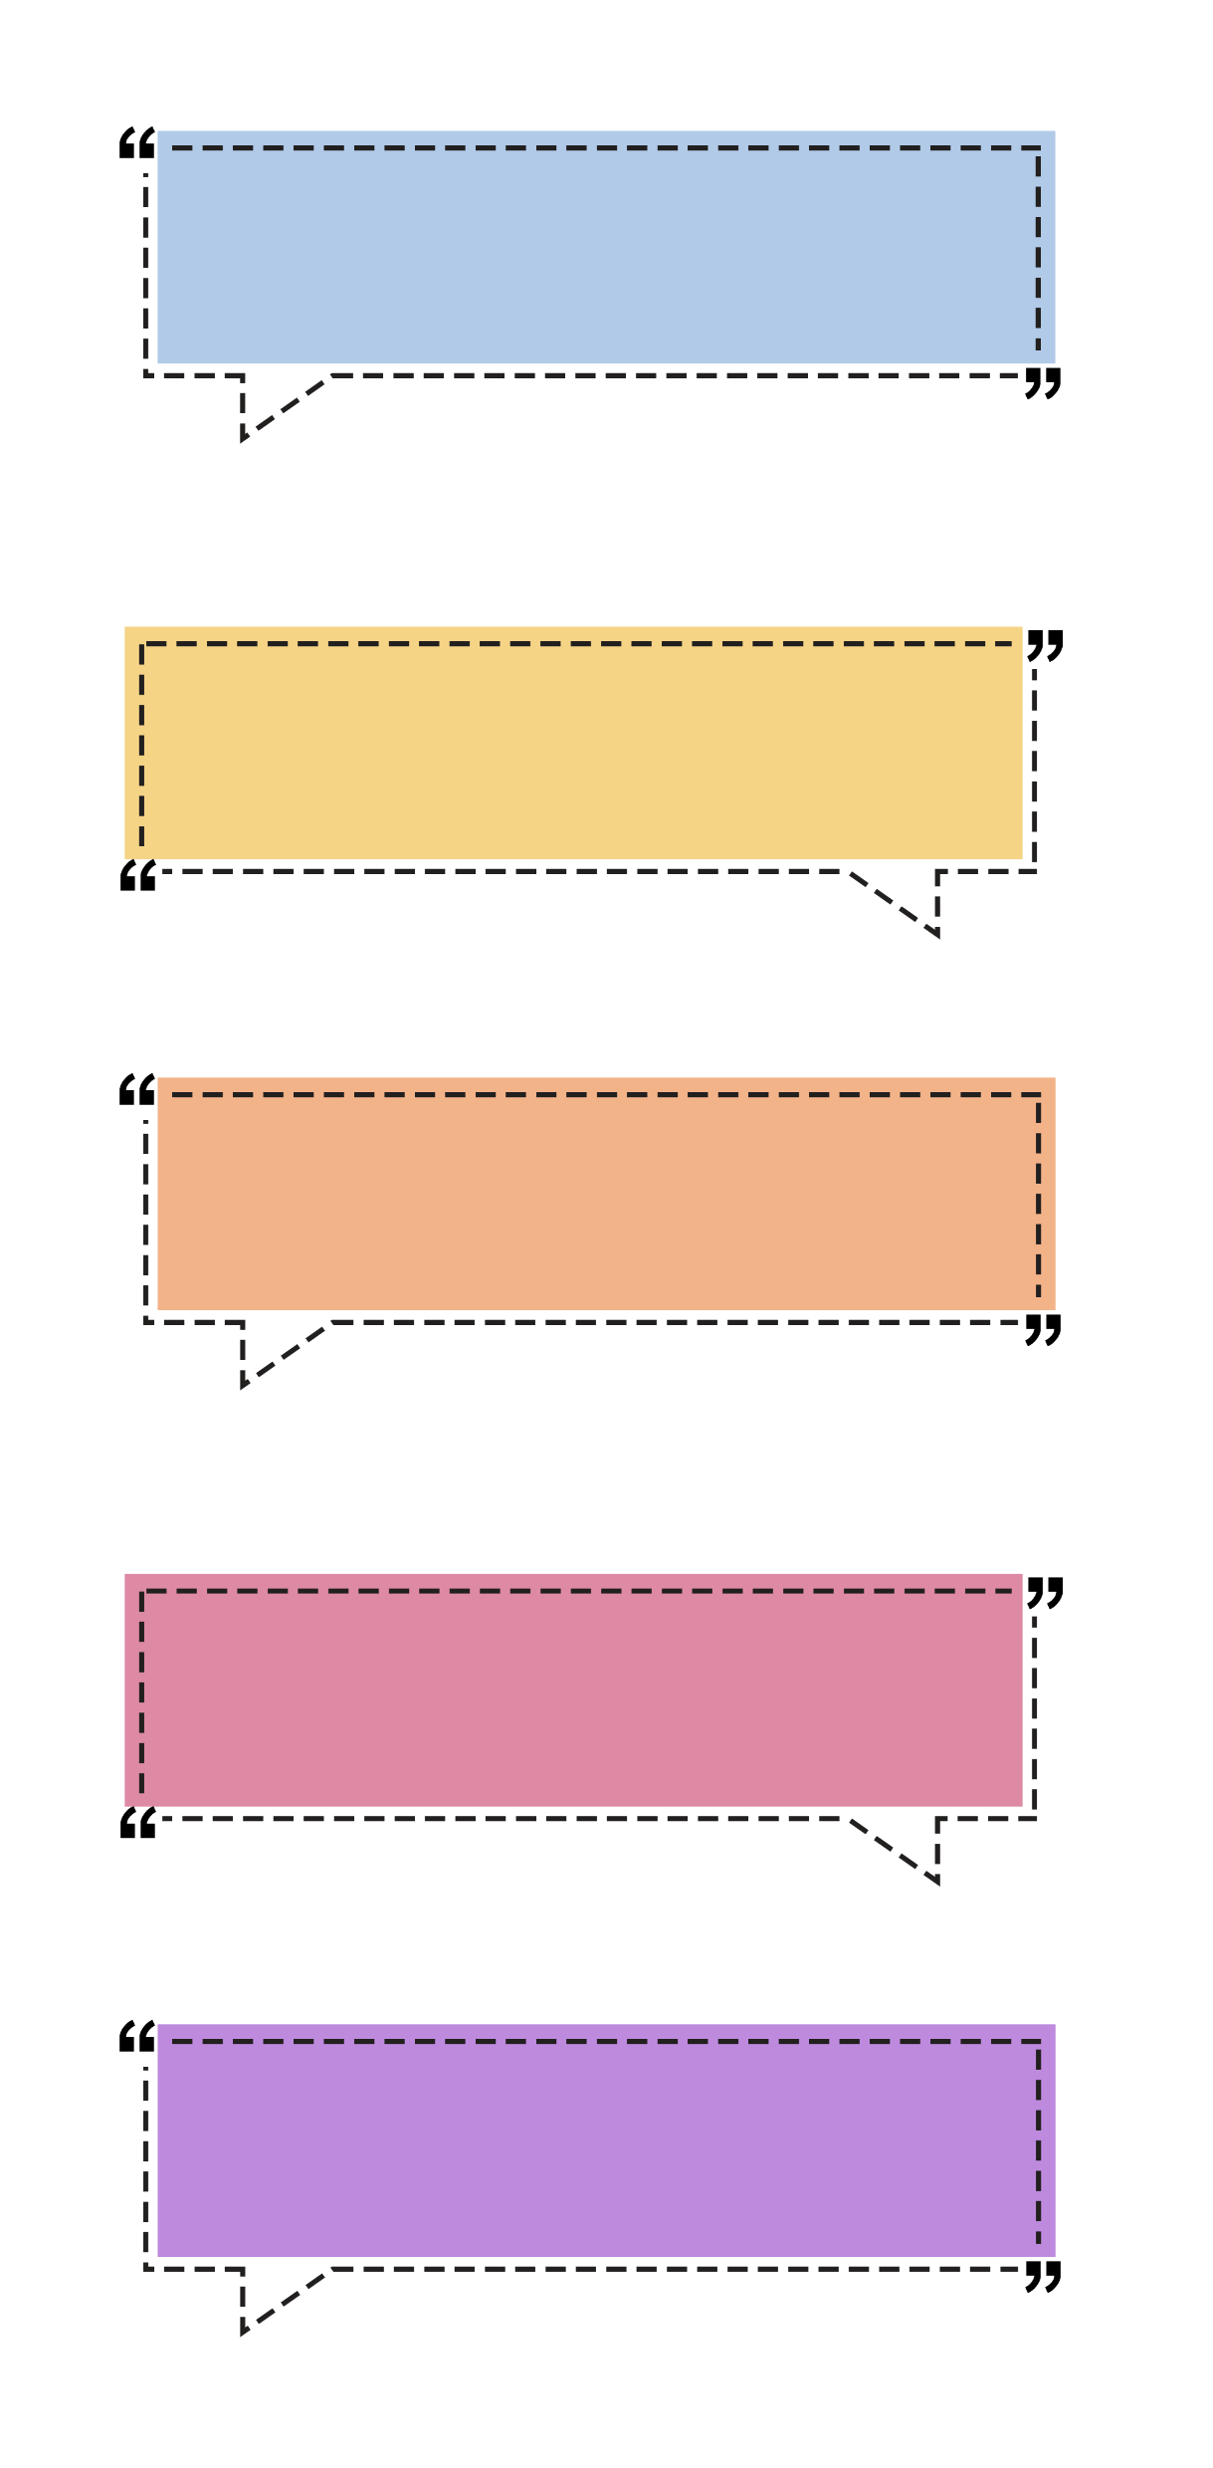







02. Kĩ năng
- Biết cách tính diện tích hình bình hành.
- Vận dụng giải các bài toán liên quan
Kiến thức
Nắm được công thức và quy tắc tính diện tích hình bình hành.
03. Phẩm chất
Tích cực, tự giác học bài, trình bày bài sạch sẽ, khoa học
04. Năng lực
Năng lực tự học, NL giải quyết vấn đề và sáng tạo, NL tư duy - lập luận logic.
Yêu cầu cần đạt
Hồng Linh

Slide 3

A
B
Chiều cao
D
H
C
Độ dài đáy
* Kẻ AH vuông góc với DC.
* DC là đáy của hình bình hành.
* Độ dài AH là chiều cao của hình bình hành.
Toán 4
Hình học

Slide 4
Hãy cắt phần hình tam giác ADH rồi ghép để thành hình chữ nhật ABIH
A
B
D
I
C
H

Toán 4
Hình học

Slide 5

A
B
A
B
h
h
D
H
H
C
I
a
a
Nhận xét:
bằng
Diện tích HCN ABIH………… diện tích HBH ABCD.
độ dài đáy DC ( a)
Chiều dài HCN ABIH bằng…….…………………của HBH ABCD.
chiều cao ( h )
Chiều rộng HCN ABIH bằng………………… của HBH ABCD.
Diện tích chữ nhật ABIH là :
a x h
a x h
Vậy diện tích hình bình hành ABCD là:

Slide 6

h
a
Diện tích hình bình hành bằng độ dài đáy nhân với chiều cao (cùng một đơn vị đo)
S = a x h
(S là diện tích, a là độ dài đáy, h là chiều cao của hình bình hành).

Slide 7
Bài 1
Tính diện tích mỗi hình bình hành sau:
4cm
5cm
9cm
13cm
9cm
7cm
Giải:
Giải:
Giải:
Diện tích hình bình hành là:
9 x 5 = 45 (cm²)
Đáp số: 45 cm²
Diện tích hình bình hành là:
13 x 4 = 52 (cm²)
Đáp số: 52 cm²
Diện tích hình bình hành là:
7 x 9 = 63 (cm²)
Đáp số: 63 cm²

Slide 8
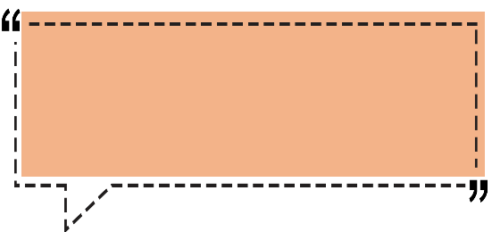

Bài 3
Tính diện tích hình bình hành, biết:
a = 4dm ; h = 34 cm
Bài giải:
4 dm = 40 cm
Diện tích hình bình hành là:
40 x 34 = 1360 (cm²)
Đáp số: 1360 cm²

Slide 9


Dặn dò
Hoàn thành các bài tập
Chuẩn bị bài sau:
Luyện tập

